Slide 2
Web Tasarım Nedir?
Web tasarımı, bir ürünü ya da hizmeti veya bir bireyin reklam ve tanıtımını yapmak üzere veyahutsa toplumu eğitici ve öğretici çalışmalarla katkı sağlamak maksadı ile yapılacak olan interaktif çalışmaların bütününe verilen ad olarak da nitelendirebiliriz.

Slide 3
Web Tasarım Neden Gereklidir ?
Yukarıda verilen tanıma dayanarak bir web sitenin var olması için web tasarımın da gerekli olduğu kanısına varmak mümkündür. “Peki, ama neden gerekli?”, “Web tasarım olmadan da basit sayfalar üzerinden web sitesi kurulamaz mı?” sorularını sormakta ve bunlara mantık çerçevesinde cevaplar vermekte fayda var. Öncelikle web tasarımın “…bir sitenin var olması için gerekli olduğu…” ibaresi üzerinden yola çıkmak doğru olacaktır. Bu bilgi ışığında iyi veya kötü, amatör veya profesyonel fark etmeksizin yapılan her türlü çalışma bir web tasarım çalışmasıdır. Neden gerekli olduğu konusunda ise, web sitesinin oluşturulabilmesi, görsel açıdan ziyaretçi veya müşteri gruplarını tatmin etmek için gereklidir demek yanlış olmayacaktır.

Slide 4
Web Tasarımın Aşamaları Nelerdir?
Web tasarımını, bir çok dalda ele alın;
Web Hosting (Yer sağlama)
Domain Tescil (İsim tescil)
Görsel Tasarım
Web Yazılım
Web sitesi tasarım bu 4 ana dalda çalışmalar yapılarak ele alınır, dört ana başlık birbiriyle bir bütünlük sağlar ve sonuç olarak yapılan çalışmalar neticesinde bir web sitesi çalışması ortaya çıkar.

Slide 5
Web Hosting (Yer sağlama)
Yer Sağlama Hizmeti (aynı zamanda "web hosting", "barındırma" olarak da adlandırılmaktadır), bir ya da daha fazla web sayfasına ait tüm materyallerinin (sayfalar, resimler, programlama kodları, flash vb. animasyon dosyaları vs.) barındırılması, yayınlanması ve korunmasını sağlama işine verilen genel bir isimdir.

Slide 6
Domain Tescil (İsim tescil)
Domain internet ortamında siteninizin kullanılabilmesi icin tescil ettiğiniz belli kuralları olan bir isimdir. Örn: firmaniz.com , burada .com yerine yüzlerce farklı uzantı gelebilir. Her bir uzantının farklı anlamları vardır.
Hicbir domaini satın alamazsınız, sadece belli bir süreliğine tescil ederek kullanım hakkını kiralayabilirsiniz. Bu süre minumum 1 yıldır. Her süre bitiminde tescili yenilemeniz durumunda o isim hakkını kullanmaya devam edersiniz. Yenileme yapmamanız durumunda o domaini baska bir kisi kullanmak üzere tescil ettirebilir.

Slide 7
Görsel Tasarım (Grafik Tasarım)
Web grafik tasarımı, grafik tasarım alanı ile yakın ilişkili bir konu olarak ele alınabilir ama kendi içerisinde ayrı bir dal olarak çok geniş bir alanı işgal etmektedir. Klasik bir grafik tasarımcısı web tasarım alanında çalışmaya başladığında klasik tasarım anlayışının ve alışkanlıklarının yeterli olmadığını kısa süre içerisinde fark edecek ve bu iş için ayrıca tecrübe edinmesi gerektiğinin farkına varması hiçte zor olmayacaktır. Günümüzde sunulan ve üzerinde çalışılan web tasarımlar, bir sanatsal çalışma olmaktan tamamen sıyrılarak kullanıcıları yormadan web sitesinde gezinmeleri için sadeleşme yolunu seçmiştir. Henüz standartlaşmamış olmakla birlikte kendi kurallarını içinde barındırır.

Slide 8
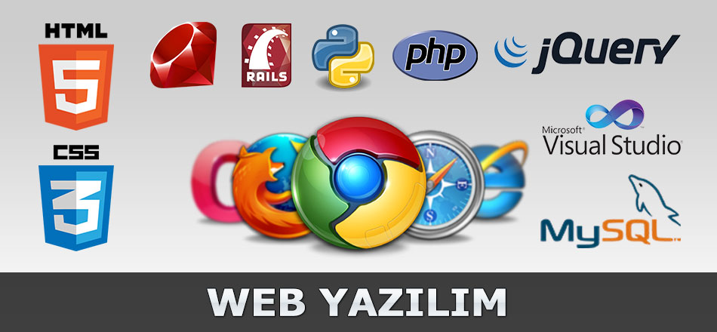
Web Yazılım
Web yazılımı, Web sitesinin dinamik bir yapıya, yani kullanıcıların bire bir etkileşimli olarak sayfaları kullanabilme imkanı sunan bir yapıdır. Web sitesinin tasarımı bittikten sonra dinamik bir yapı olması için web yazılımından yararlanılır. Bu yazılımını oluşturmak için temel olarak, - Web programlama diline ihtiyaç vardır. Bunlardan en yaygın ve güvenilir olan PHP,PERL Olabilir.
- Web sunucusuna İhtiyaç olabilir.Apache Web Sitesi Sunucusu, MySQL Veritabanı Sunucusu dünyada en çok kullanılan web sitesi sunucularıdır.
- Web yazılım oluşturmak için işletim sistemine ve çeşitli yazılım sistemleri bilmek gerekir. Örneğin Linux İşletim sisteminde kurulu Vim Editörünü kullanmak gibi.

